Slide 1
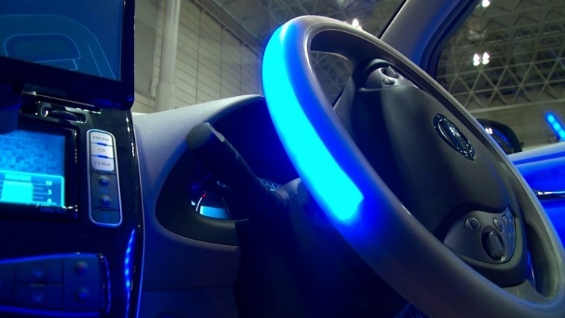
Η μέχρι σήμερα Δραστηριότητα της πλατφόρμας «Τεχνολογίες Πληροφορικής & Επικοινωνιών» της ΓΓΕΤ για το σχεδιασμό της στρατηγικής Έρευνας και Καινοτομίας για την Έξυπνη Εξειδίκευση (RIS3)
1^{η} συνάντηση συμβουλευτικής ομάδας εργασίας
Δευτέρα 28/3/2016
Βασίλης Γογγολίδης
Δ/νση Σχεδιασμού & Προγραμματισμού Πολιτικών & Δράσεων Έρευνας & Καινοτομίας

Slide 2
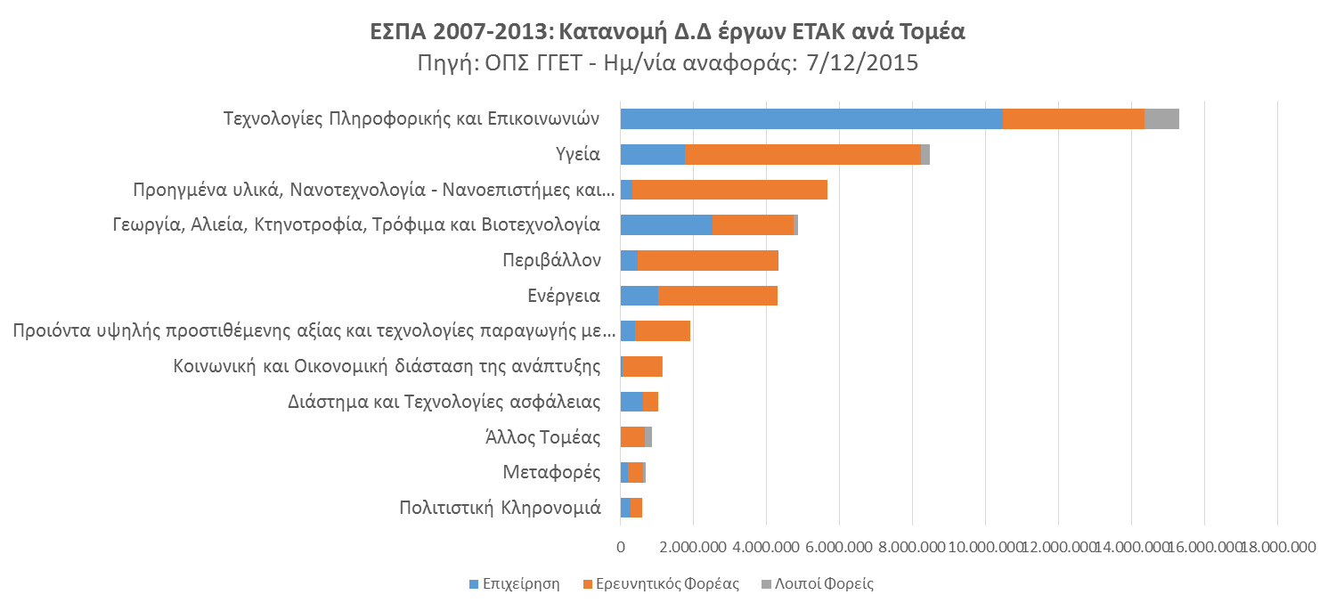
ΤΠΕ – Παρούσα κατάσταση κατάσταση
ΕΣΠΑ 2007 - 2013
Η έρευνα στον τομέα των ΤΠΕ εξακολουθεί να παρουσιάζει πολύ καλές επιδόσεις σε εθνικό επίπεδο

Slide 3
ΕΣΠΑ 2014-2020
Στρατηγική Έξυπνης Εξειδίκευσης
ΣΤΡΑΤΗΓΙΚΗ ΕΞΥΠΝΗΣ ΕΞΕΙΔΙΚΕΥΣΗΣ RIS3
(Research & Innovation Smart Specialization Strategy)
Εγκρίθηκε από την Κυβέρνηση
ΦΕΚ 1862 Β/27-8-2015
Η RIS3 δίνει έμφαση μέσα σε κάθε κλάδο για συγκεκριμένες οικονομικές δραστηριότητες που:
Είναι νέες, βοηθούν στην ανακάλυψη ευκαιριών, έχουν τη δυνατότητα να προκαλέσουν διάχυση γνώσης
Μπορούν να δημιουργήσουν μέσω τεχνολογικής αναβάθμισης διαρθρωτικές αλλαγές στον κλάδο (εκσυγχρονισμό, διαφοροποίηση, μετάβαση από έναν κλάδο σε άλλον)
Απαιτούν δημόσια χρηματοδότηση για να αναδειχθούν και να ενισχυθούν (π.χ. μπορούν να αποτύχουν χωρίς τον κατάλληλο συντονισμό)
Εγκρίθηκε από την Ε.Ε
22-10-2015

Slide 4
Η MEΘΟΔΟΛΟΓΙΑ ΔΙΑΜΟΡΦΩΣΗΣ ΣΤΡΑΤΗΓΙΚΗΣ RIS3 ΣΕ ΕΘΝΙΚΟ ΕΠΙΠΕΔΟ
Στρατηγική Έξυπνης Εξειδίκευσης
Μεθοδολογία σχεδιασμού
1.Προσδιορισμός βασικών αναπτυξιακών τομέων
Σύνθεση μελετών προσδιορισμού οικονομικών προτεραιοτήτων της χώρας (ΓΓΕΤ)
4.Εντοπισμός τεχνολογιών υποστήριξης των παραγωγικών αλυσίδων
Συνεισφορά από:
ΤΕΣ
5.Ανάλυση υφιστάμενης κατάστασης των εντοπισμένων τεχνολογιών
Συνεισφορά από:
2.Εξειδίκευση αναπτυξιακών τομέων σε οικονομικές δραστηριότητες
3.Εντοπισμός παραγωγικών αλυσίδων προστιθέμενης αξίας
Παραγωγικούς φορείς
Κυβερνητικούς φορείς
Περιφέρειες
Συνεισφορά από:
Παραγωγικούς φορείς
ΕΣΕΤ
Ερευνητικό οικοσύστημα
6.Δράσεις ενίσχυσης εντοπισμένων τεχνολογιών
Συνεισφορά από:
ΤΕΣ
ΕΣΕΤ
Διαμόρφωση στρατηγικής
ΓΓΕΤ

Slide 5
Τεχνολογίες Πληροφορικής και Επικοινωνιών Βασικοί στόχοι
Βασικοί στόχοι της στρατηγικής ΕΤΑΚ για τις ΤΠΕ είναι :
Ενίσχυση της επιχειρηματικότητας μέσω της Έρευνας, Τεχνολογικής Ανάπτυξης & Καινοτομίας, με εξυπηρέτηση συγκεκριμένων εφαρμογών/αναγκών χρηστών (application driven research/ user driven innovation) στους τομείς προτεραιότητας της οικονομίας,
Προώθηση νέων τεχνολογιών αιχμής ή αναβάθμιση ήδη υπαρχουσών που θα ενισχύσουν τον ίδιο τον κλάδο ΤΠΕ στην παραγωγή καινοτόμων προϊόντων/υπηρεσιών (technology Push),
Συμμετοχή στις αναδυόμενες τεχνολογίες αιχμής & ενίσχυση ηλεκτρονικών ερευνητικών υποδομών, συναφών με την στρατηγική ευφυούς εξειδίκευσης

Slide 6
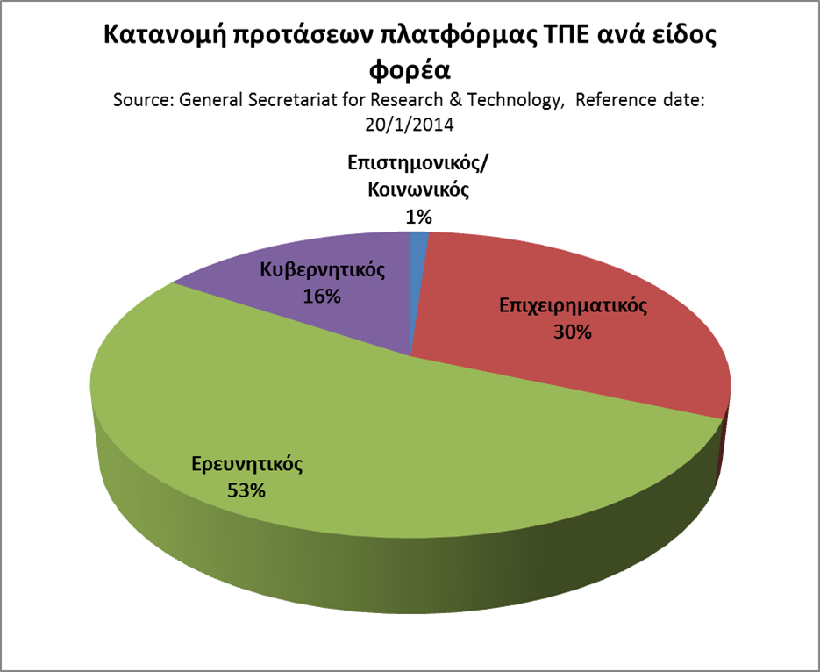
Στρατηγική Έξυπνης Εξειδίκευσης
2 συνεδριάσεις της πλατφόρμας ΤΠΕ
Στατιστικά 1^{ης} συνάντησης πλατφόρμας ΤΠΕ (18/10/2013) | Στατιστικά 2^{ης} συνάντησης πλατφόρμας ΤΠΕ (18/2/2014)
Οντότητες που προσκλήθηκαν:31 6 σύνδεσμοι επιχειρήσεων, 8 επιχειρήσεις, 1 cluster, 1 χρηματοπιστωτικός οργανισμός, 9 ερευνητικά/ακαδημαϊκά ινστιτούτα, 5 κυβερνητικοί/περιφερειακοί φορείς, 1 επιστημονικοί/κοινωνικοί φορείς | Οντότητες που προσκλήθηκαν:53 6 σύνδεσμοι επιχειρήσεων, 10 επιχειρήσεις, 1 cluster, 1 χρηματοπιστωτικός οργανισμός, 10 ερευνητικά/ακαδημαϊκά ινστιτούτα, 22 κυβερνητικοί/περιφερειακοί φορείς, 3 επιστημονικοί/κοινωνικοί φορείς Task Force GR
Οντότητες που παραβρέθηκαν:25 5 σύνδεσμοι επιχειρήσεων, 5 επιχειρήσεις, 1 cluster, 1 χρηματοπιστωτικός οργανισμός, 9 ερευνητικά/ακαδημαϊκά ινστιτούτα, 3 κυβερνητικοί/περιφερειακοί φορείς, 1 επιστημονικοί/κοινωνικοί φορείς | Οντότητες που παραβρέθηκαν:29 2 σύνδεσμοι επιχειρήσεων, 6 επιχειρήσεις, 1 cluster, 6 ερευνητικά/ακαδημαϊκά ινστιτούτα, 14 κυβερνητικοί/περιφερειακοί φορείς, Task Force GR
Άτομα που παραβρέθηκαν στην συνάντηση: 31 | Άτομα που παραβρέθηκαν στην συνάντηση: 43
Οντότητες που υπέβαλαν προτάσεις:15 2 σύνδεσμοι επιχειρήσεων, 2 επιχειρήσεις, 1 cluster, 1 χρηματοπιστωτικός οργανισμός, 5 ερευνητικά/ακαδημαϊκά ινστιτούτα, 3 κυβερνητικοί/περιφερειακοί φορείς, 1 επιστημονικοί/κοινωνικοί φορείς
Προτάσεις που υποβλήθηκαν: 112

Slide 7
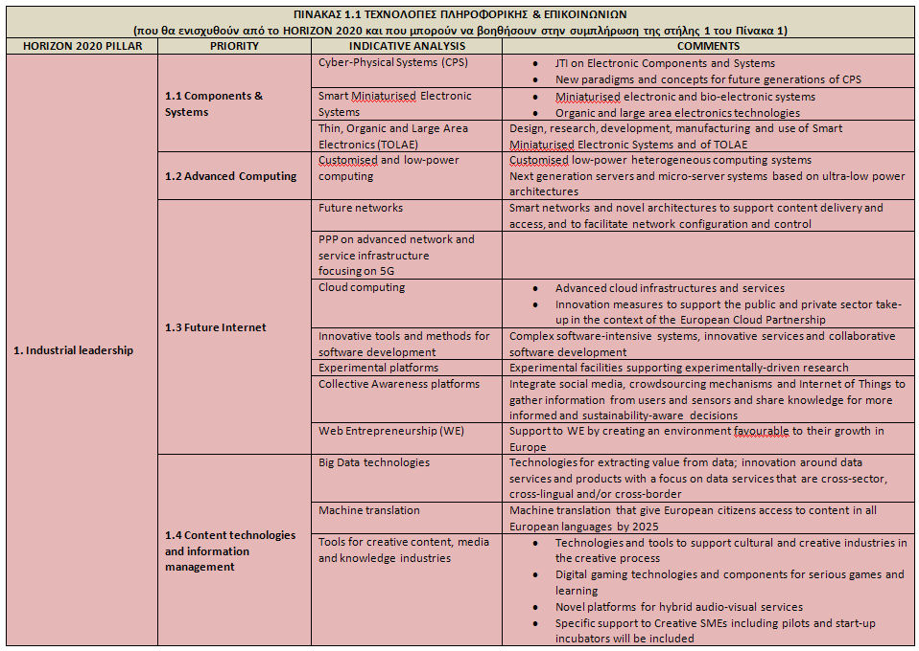
Στρατηγική Έξυπνης Εξειδίκευσης-Πλατφόρμα ΤΠΕ
Χρήση τεχνολογιών Η2020-ICT ως κοινού λεξικού
1^{ο} επίπεδο
2^{ο} επίπεδο
3^{ο} επίπεδο

Slide 8
Στρατηγική Έξυπνης Εξειδίκευσης-Πλατφόρμα ΤΠΕ
Προτάσεις που υποβλήθηκαν - Επεξεργασία
Double-click

Slide 9
Στρατηγική Έξυπνης Εξειδίκευσης-Πλατφόρμα ΤΠΕ
Μεθοδολογία επεξεργασίας των προτάσεων
1
Αντιστοίχιση προτάσεων με τεχνολογίες του Ορίζοντα 2020 (3^{ου} επιπέδου)
2
Ομαδοποίηση προτάσεων με βάση τις τεχνολογίες του Ορίζοντα 2020 (2^{ου} επιπέδου)
3
Συσχέτιση προτάσεων με ευρύτερους οικονομικούς κλάδους
4
Συσχέτιση οικονομικών μελετών με τεχνολογίες του Ορίζοντα 2020

Slide 10
Τεχνολογίες Πληροφορικής και Επικοινωνιών Προτεραιότητες 1/2
Τεχνολογίες διαχείρισης περιεχομένου και πληροφοριών (Content technologies and information management)
Μοντελοποίηση, ανάλυση, κατανόηση και διατήρηση της πολιτιστικής κληρονομιάς
Διαδίκτυο του μέλλοντος
Αντιμετώπιση περιορισμών διαδικτύου
Εργαλεία και μέθοδοι ανάπτυξης λογισμικού
Ανάπτυξη τεχνολογιών και εφαρμογών οριζόντιου χαρακτήρα
Internet of Things
Tαυτότητα, ασφάλεια και ιδιωτικότητα
Ανοιχτά δεδομένα μεγάλου μεγέθους
Ανάπτυξη προηγμένου ψυχαγωγικού λογισμικού και καινοτόμων τεχνολογιών παιγνίων
Προηγμένες υποδομές νέφους και υπηρεσίες
Ανάλυση προτεραιοτήτων εδώ

Slide 11
Τεχνολογίες Πληροφορικής και Επικοινωνιών Προτεραιότητες 2/2
Ρομποτική, Εργοστάσια του μέλλοντος
Μοντελοποίηση μεθόδων
Ανάπτυξη τεχνολογιών με εφαρμογή σε άλλους τομείς
Ενέργεια
Υγεία
Μικροηλεκτρονική
Νανο-ηλεκτρονική
Εξαρτήματα & συστήματα
Βελτιστοποίηση διαδικασιών
3D Printing
Μεταφορές
Ανάλυση προτεραιοτήτων εδώ

Slide 12
Τεχνολογίες Πληροφορικής και Επικοινωνιών Συσχέτιση με τομείς

Slide 13
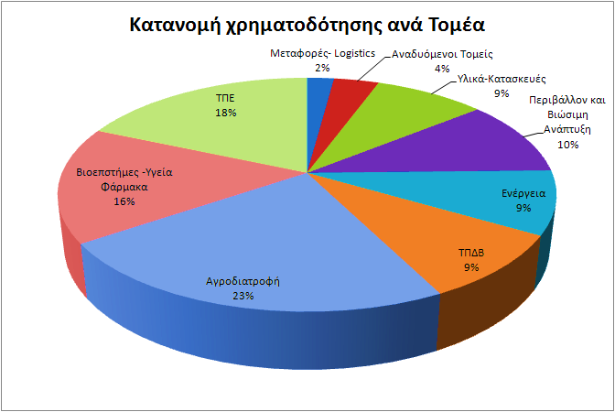
Κατανομή χρηματοδότησης της στρατηγικής 2014-2020 ανά τομέα προτεραιότητας

Slide 14
Στρατηγικές Επιλογές πολιτικής για την Έξυπνη Εξειδίκευση
Επένδυση στη δημιουργία και διάχυση Νέας Γνώσης
(Ερευνητικές Υποδομές, ΑΡΙΣΤΕΙΑ, Κέντρα Ικανότητας κλπ)
Επένδυση στην έρευνα και καινοτομία
(Ενίσχυση ΕΤΑΚ στις επιχειρήσεις, Συνεργατικά έργα, Spin-off, Start-ups, Proof of Concept κλπ)
Ανάπτυξη καινοτομικής νοοτροπίας και θεσμών και διασυνδέσεων ΕΤΑΚ με την κοινωνία
(Χρηματοδοτικά εργαλεία, Προ-ανταγωνιστικές συμβάσεις, Patent Pool Fund κλπ)
ΤΕΧΝΟΛΟΓΙΕΣ ΓΕΝΙΚΗΣ ΕΦΑΡΜΟΓΗΣ

Slide 15
Πλατφόρμα ΓΓΕΤ για τις ΤΠΕ
Επόμενα βήματα
Ανάδειξη μέσω της επιχειρηματικής Ανακάλυψης
Ύπαρξη κρίσιμης μάζας επιχειρήσεων
Ύπαρξη αξιόλογου ερευνητικού δυναμικού
Σημαντικές οικονομικές και κοινωνικές επιπτώσεις
Τεχνολογική Αναβάθμιση του τομέα/κλάδου
Εξαγώγιμος χαρακτήρας
1
Προσδιορισμός πιλοτικών δράσεων
2
Διαμόρφωση προγράμματος εργασίας για τα επόμενα 2 έτη
Κριτήρια

Slide 16
Χρήσιμα έγγραφα
ΦΕΚ έγκρισης Εθνικής Στρατηγικής Έρευνας και Καινοτομίας για την Έξυπνη Εξειδίκευση: Τεύχος Β, Αρ.1862/27-8-2015, URL
Επιχειρησιακό πρόγραμμα ΕΠΑΝΕΚ: http://www.antagonistikotita.gr/epanek/secretariat1.asp
Σύμφωνο Εταιρικής Σχέσης: http://www.mou.gr/el/pages/eLibraryFS.aspx?item=2136
Εθνικός Οδικός Χάρτης Ερευνητικών Υποδομών : http://www.gsrt.gr/News/Files/New987/road-map-web_version_final.pdf

Slide 17
Ευχαριστώ για την προσοχή σας !
bgogol [at] gsrt.gr

